Slide 1
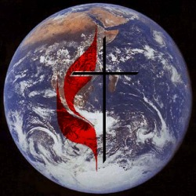
EL METODISMO
EN EL MUNDO
Datos y cifras
Compilación de José Donato Rodríguez

Slide 2
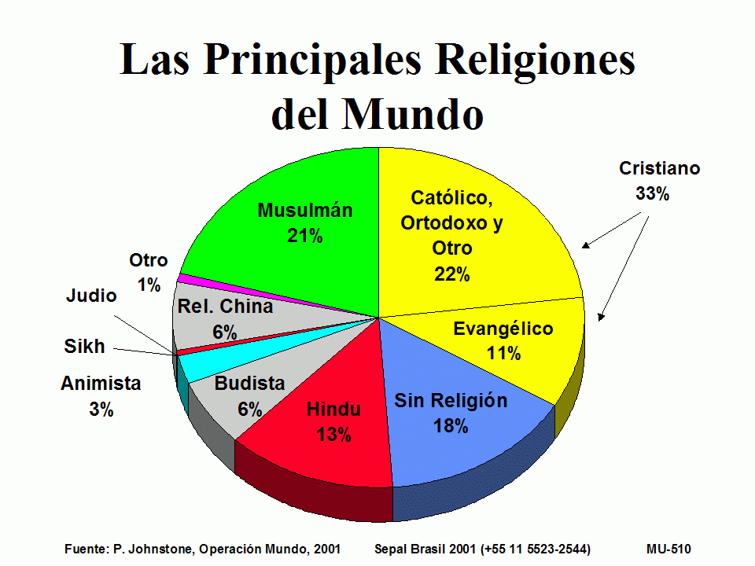

Slide 3
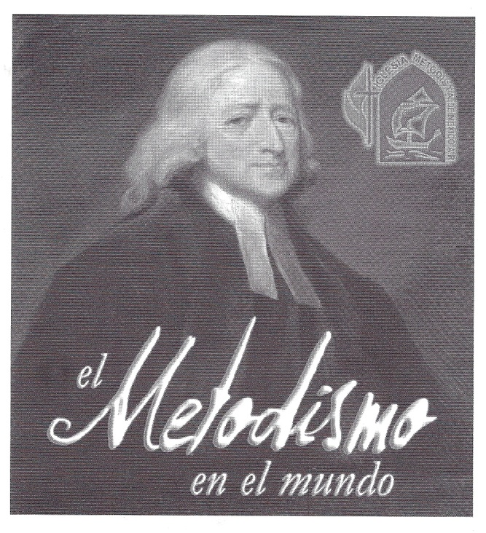
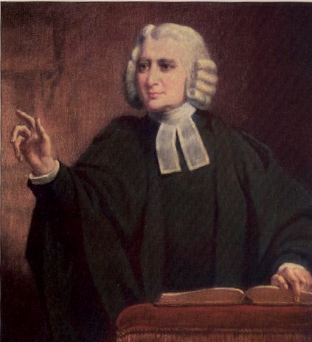
Fundadores
Juan wesley carlos wesley

Slide 4
Inglaterra, siglo xviii
Los hermanos John y Charles Wesley fundaron el movimiento metodista en Inglaterra en el siglo XVIII tras llegar a la conclusión de que las clases trabajadoras y desfavorecidas eran reacias a atender los servicios religiosos anglicanos por considerarlos elitistas y enfocados a la clase media-alta.

Slide 5
“Metodista”
El término «metodista» nació como un apodo peyorativo dado a un grupo de estudiantes anglicanos de la Universidad de Oxford, al que pertenecían los Wesley y que eran conocidos por su forma de vida disciplinada y abstemia.

Slide 6
Características del metodismo
Trata de imprimir en cada persona el AMOR A DIOS,
el primero y mayor mandamiento de Dios.
Este amor a Dios se expresa en los siguientes aspectos:
Salvación por la fe en Cristo
Fervor misionero (fundamento del crecimiento mundial)
Conciencia social del creyente (obra social, educativa y médica)
Misericordia y la justicia (comunidad de fe comprometida con los más desposeídos)

Slide 7
Primera estadística
Iglesia Metodista
A la fecha de la muerte de Juan Wesley (1791) existían un poco más de cincuenta mil Metodistas en Inglaterra.
Para 1820 existían más de 200,000 metodistas inscritos, pero con simpatizantes casi llegaban al millón de personas.

Slide 8
Población metodista en el mundo
REGION IGLESIAS MIEMBROS
África 130 24.884.398
América del norte
(Canadá, EE UU y México) 30 24.410.410
Asia 67 15.836.197
Pacífico 25 2.858.601
Sudamérica 42 2.641.240
América Central y el Caribe 93 1.251.191
Europa 73 1.128.324
Oriente Medio 6 35.002
Total en el mundo 526 73,045,363

Slide 9

Concilio mundial metodista (cmm)
Total de países registrados 120
de los 195
que existen en el mundo
Con un total de iglesias de 135

Slide 10
notas
1) El número de miembros se refiere al dato estadístico de finales del siglo XX.
2) No se encontró una estadística más precisa, pero estos datos dan una idea general de lo que actualmente se menciona como la distribución de los “80 millones de metodistas en el mundo”.
3) El número de iglesias no corresponde precisamente al número de templos en cada área. Por ejemplo, tan solo hablando de México, se considera una sola iglesia, la Iglesia Metodista de México, A. R., que está subdividida a su vez en seis regiones que tienen en su haber cerca de 500 templos en la República Mexicana, con una asistencia aproximada de 60,000 miembros.

Slide 11
Iglesias multitudinarias
Hay numerosas Iglesias Metodistas alrededor del mundo con feligresías que superan el millón de miembros.

Slide 12
africa
Iglesia Metodista Unida del Congo con 1.946.011 miembros,
Iglesia Metodista Protestante de Costa de Ibori 1.354.710
Iglesia Metodista de Ghana 1.415.692
Iglesia Metodista de Nigeria 2.000.000
Iglesia Metodista Unida del mismo país 1.088.639
Iglesia Metodista de Sierra Leona 2.100.000
Iglesia Metodista de Sudáfrica 3.949.792
y la mayor de todas,
Iglesia Unida de Zambia 4.575.000.

Slide 13
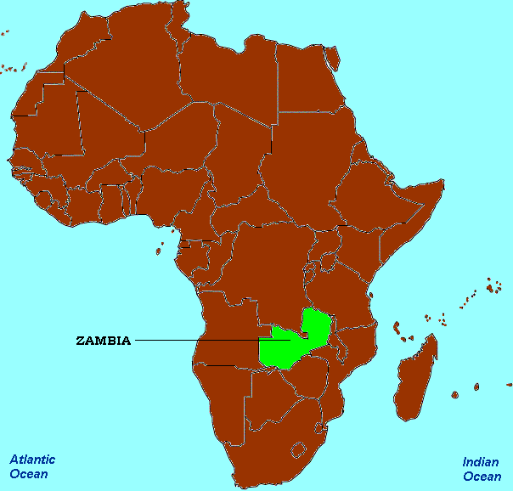
Zambia, áfrica
Capital | Población | Área | Lengua | Religión | Moneda | Aeropuertos principales | Otro
Lusaka | 11, 227, 000 | 752, 614 km ² | Inglés | Cristiano | Zambia Kwacha | Lusaka | Izquierda conducción
1, 394, 000 |  |  | Indígena | Musulmán |  | Livingstone | GMT + 2
 |  |  |  | Hindú

Slide 14
América del norte
Iglesia Unida de Canadá con 1.800.000 miembros,
y en Estados Unidos:
Iglesia Metodista Africana Episcopal 4.375.000
iglesia Metodista Africana Sión 2.126.129
Iglesia Cristiana Metodista Episcopal 1.328.792
y la mayor de todas,
Iglesia Metodista Unida 12.544.320

Slide 15
asia
Tres iglesias que superan el millón de miembros en este continente:
Iglesia del Norte de la India 2.437.500
Iglesia del Sur de la India 5.950.000
Iglesia Metodista de Corea 2.173.339

Slide 16
Pacífico y sudamérica
En el Pacífico:
Iglesia Unida de Australia 1.300.000 y
Iglesia Unida de Nueva Guinea 1.000.000
En Sudamérica:
Iglesia Metodista Pentecostal de Chile
tiene alrededor de 2.000.000 de miembros.

Slide 17
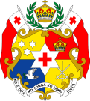
Reino de tonga
País de 100,000 habitantes, con más del 43% metodistas
Misioneros protestantes fundaron la primera misión cristiana en el Archipiélago, iniciando educación escolar en 1826, incorporando a sus enseñanzas las ideas de Juan Wesley
Tonga se independizó del protectorado británico en junio de 1970
El actual rey, Siaosi Tupoe V, nacido en 1948, así como la familia real son miembros de la Iglesia Metodista.

Slide 18
OTRAS IGLESIAS METODISTAS
NO AFILIADAS AL CMM
Iglesia Metodista Bíblica
Iglesia Episcopal Metodista Británica
Iglesia Metodista Congregacional
Iglesia Metodista Evangélica
Comunidad de Iglesias Metodistas Independientes
Conferencia Metodista Fundamental, Inc.
Iglesia Metodista Primitiva (USA)
Ejército de Salvación
Unión Reformada Wesleyana (Reino Unido)

Slide 19
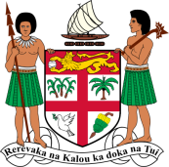
fiji
Destacamos la alta proporción de la población polinesia de Fiji que es metodista.
Fiji tiene el porcentaje (con respecto al total de su población) del 36,2%, otro de los más altos en el mundo.

Slide 20
El metodismo por zonas
El metodismo es mayormente africano, con 130 Iglesias y
  24.884.398 miembros
En segundo lugar América del norte (Canadá, EE UU y México)
  con 30 Iglesias y 24.410.410 miembros.
Tercer lugar, los metodistas asiáticos con 67 Iglesias y 15.836.197
  miembros.
El 10% restante se reparte entre el Pacífico, Sudamérica, América
  Central y el Caribe, Europa y Oriente Medio.

Slide 21
De este ultimo 10%
Encabeza la lista el Pacífico con 25 Iglesias y 2.858.601 miembros
casi a la par con Sudamérica con 42 Iglesias y 2.641.240 miembros.
El tercer grupo lo integran América Central y el Caribe con 93
  Iglesias y 1.251.191
junto a Europa con 73 Iglesias y 1.128.324.
Por último encontramos Oriente Medio con 6 Iglesias y 35.002
  miembros.

Slide 22
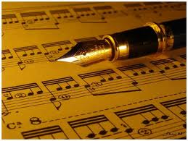
Himnología metodista

Slide 23
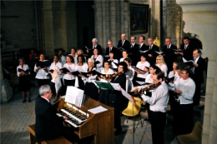
Aportación: una fe que canta
El Metodismo se convirtió en una movimiento que canta. El mismo Carlos Wesley se consagró a la tarea de escribir himnos que abarcaban la fe y la vida.
El y su hermano Juan publicaron muchos de esos himnos en panfletos e himnarios para circulación entre las sociedades Metodistas.
Durante su vida, Carlos escribió unos 9,000 himnos y poemas. Juan, también un excelente compositor de himnos, a menudo editó los himnos de su hermano para su publicación

Slide 24

La himnologia metodista
Así, en todo el mundo, México incluido, la himnología es un aspecto que distingue la adoración metodista a Dios.
Más de cincuenta himnologos metodistas mexicanos han hecho su aportación al mundo por medio del canto.
El Dr. Vicente Mendoza, el más destacado mexicano, produjo más de 300 himnos de alabanza.

Slide 25
Aportación: conciencia social
Los protestantes, entre ellos los metodistas, destacaron en muchos movimientos humanitarios y reformadores durante todo el siglo pasado. El socialismo cristiano y el evangelio social intentaban aplicar principios cristianos para implantar cambios sociales fundamentales.
En México, recordábamos en el Centenario de la Revolución Mexicana la participación de varios personajes metodistas

Slide 26
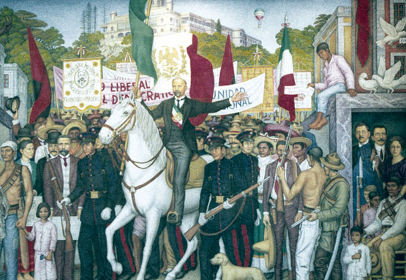
Revolución mexicana

Slide 27
Aportación: impulso a la educación
“Instruye al niño en su camino correcto, y aun cuando fuere viejo no se apartará de él”
Proverbios 22:6

Slide 28
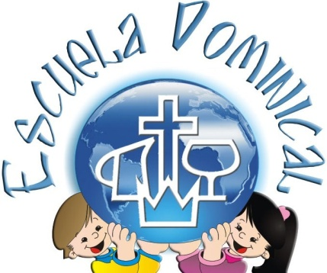
Fue uno de los fundadores de las Escuelas Dominicales como un medio para revivir la religión a través de la nación.
En este espacio educativo popular, en sus orígenes, se enseñaba a leer a los niños y otras disciplinas seculares del saber humano, y también la Palabra de Dios. Con el fin de que llevaran una vida cristiana de calidad.
En la actualidad nuestras Escuelas Dominicales, en cada Iglesia, nos sirven para aprender el ABC del Cristianismo.

Slide 29
Primera escuela metodista
Wesley fundó el 24 de junio de 1748, en Kingswood, Inglaterra, una escuela para la instrucción elemental de los niños. En sus inicios contaba con sesenta niños que en su mayor parte eran pobres. Tenían un régimen de vida muy disciplinado, donde el domingo era el único día asueto para ellos. Asistían diariamente a la escuela a partir de las cinco de la mañana.
Este acontecimiento marcó el inicio de la obra educativa de la Iglesia Metodista en el mundo, como un medio eficaz de enseñar la Palabra de Dios e impartir el conocimiento, para la formación integral del alumno y que éste sea un instrumento de amor y servicio en su sociedad

Slide 30
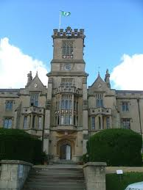
Actual edificio donde estuvo la primera escuela metodista

Slide 31
aportación: la educación
Hoy en día, los metodistas en todo el mundo han establecido instituciones educacionales desde jardines de niños, escuelas primarias y secundarias, preparatorias hasta universidades y seminarios teológicos, con el único propósito de cultivar la mente y el espíritu

Slide 32
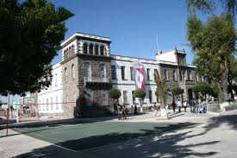
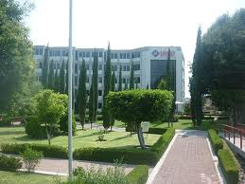
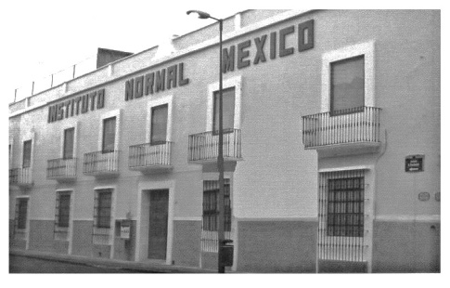
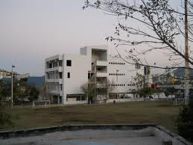
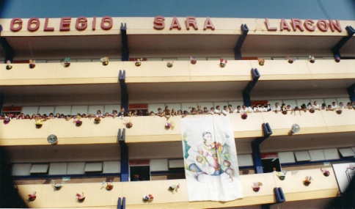
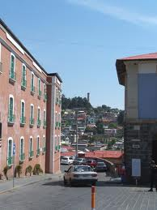
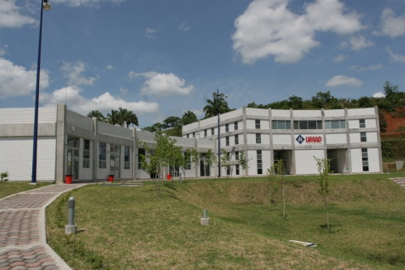
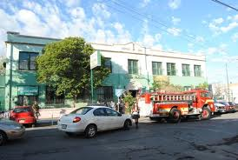
IMM Toledo, Puebla
INM, Puebla
I
UMAD, Puebla
Laurens, Monterrey
Sara Alarcón, D. F.
Villagrán, Pachuca
Palmore, Chih.
UMAD, Campus Tuxtepec

Slide 33
Fines y objetivos
- Fomentar la educación en los sectores menos privilegiados.
- Formar un sujeto consciente, crítico y creador de su historia.
- Hacer consciente al educando que la vida hoy se entiende más como comunidad y no tanto desde un punto de vista individualista.
- Que busque una relación con otras personas, individual y colectivamente de tal forma que el amor, la justicia y el perdón de Dios sean una vivencia palpable para el educando.

Slide 34
- Proporcionar una educación para el trabajo no explotable, sino el ejercicio solidario de la autorealización de la persona, en la producción de bienes y servicios sociales para el bien común.
- Orientar la educación hacia la liberación y afirmación del ser nacional en la diversidad, canalizando los esfuerzos de toda una cultura original y fecunda, hacia una sociedad justa y de plena participación.
- Desarrollar una pedagogía que contribuya a enriquecer su entendimiento en la fe cristiana y extender su conocimiento del mundo en que vive.

Slide 35

En la actualidad existen 775 instituciones educativas metodistas de todo el mundo registradas en la Asociación Internacional de Escuelas, Colegios y Universidades Metodistas
La visión de IAMSCU (por sus siglas en inglés) es desarrollar una red dinámica en todo el mundo de instituciones miembros, dando como resultado efectiva la cooperación interinstitucional y la colaboración para preparar una nueva generación de líderes cristianos.

Slide 36
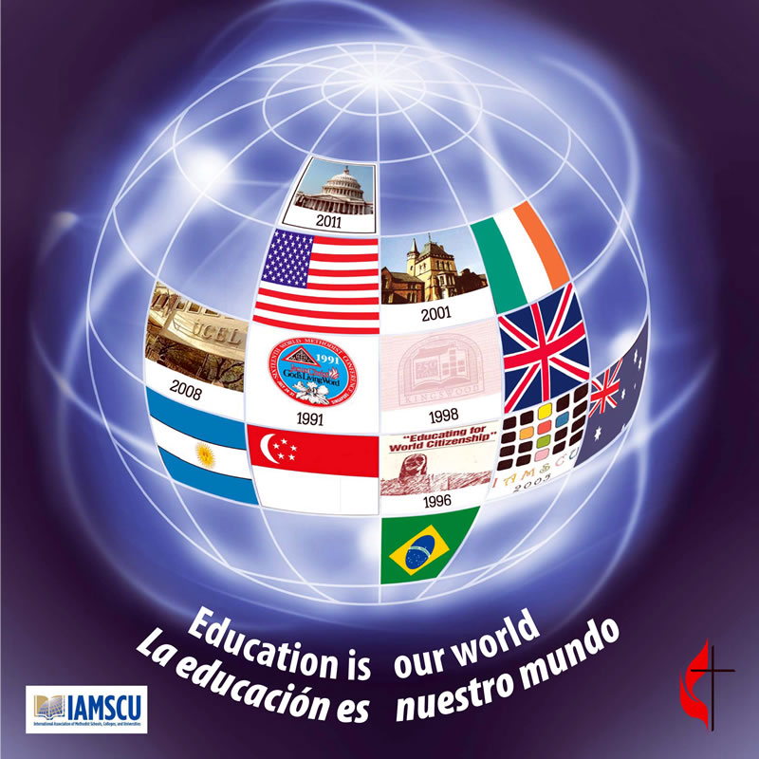

Slide 37
Colegios metodistas para gente de color
Bennett College para Mujeres | Greensboro,
Carolina del Norte, 1873
Claflin Universidad | Orangeburg, Carolina del Sur, 1869
Paine Colegio | Augusta, GA, 1882
Universidad Clark de Atlanta | Atlanta, GA,
Dillard Universidad | Nueva Orleans
Huston-Tillotson Universidad | Austin, TX
Meharry Medical College | Nashville, TN

Slide 38
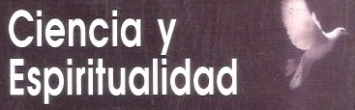
Un viejo anhelo educativo
En los actuales tiempos de gigantesco progreso científico y tecnológico, la Iglesia Metodista reafirma un anhelo de Wesley:
unir la ciencia y la espiritualidad, hace tanto tiempo separadas.
Como herederos de esta herencia wesleyana, las instituciones educativas metodistas, están compenetradas en el cumplimiento del rol que les ha tocado realizar: educar con principios y valores cristianos, procurando una educación para la vida.

Slide 39
ASPECTO MÉDICO Y PARTICIPACION DE LA MUJER
Los primeros hospitales en el Nuevo Mundo fueron fundados por pioneros cristianos .... Cuáqueros, evangélicos y metodistas, que se dedicaron de lleno a satisfacer las necesidades apremiantes de las comunidades.
Aunque el campo de la medicina misionera estuvo dominado por varones durante los primeros años, las mujeres comenzaron a ingresar en ese campo a fines del siglo diecinueve. Muy pronto sus realizaciones eran famosas por todo el mundo.

Slide 40
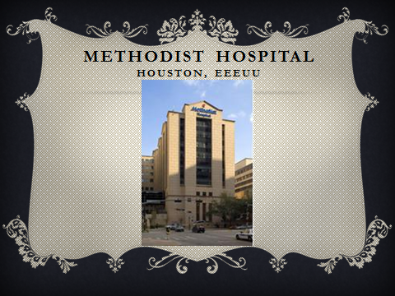

Slide 41

Aspecto médico
En los Estados Unidos, dentro del reconocido “poder médico de Houston”, a manera de ejemplo, se considera dentro de los mejores hospitales, por la calidad de sus servicios y modernísima infraestructura, al Hospital Metodista, que con sus dos mil médicos atiende, en un moderno complejo de seis edificios interconectados entre sí.
Abierto en 1919, el Methodist Hospital acogió el primer trasplante de órganos múltiples en los años sesenta y también ha sido el pionero en técnicas de cirugía cardiovascular en el mundialmente reconocido DeBakey Heart Center. Logros así han permitido que la reputación del centro médico crezca al punto de que hoy atiende a más de 350 mil pacientes internos y ambulatorios al año, provenientes de Estados Unidos y de 70 países.

Slide 42
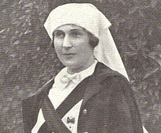
EL ROL DE LA MUJER
Desde sus comienzos, el movimiento Metodista se enriqueció gracias al liderazgo y el ministerio de las mujeres, quienes a menudo le enseñaron a la comunidad de fe cómo vivir la vida cristiana a través de la adoración en fidelidad; el estudio; la disciplina; el cuidado de los pobres, los enfermos, los agonizantes y los desposeídos, así como a través de su ministerio como maestras y testigos de la fe. Frecuentemente las mujeres también desempeñaron roles pastorales aun cuando no estaban oficialmente ordenadas, como ahora.

Slide 43

Ejército de salvación

Slide 44
El ejército de salvación
Es una denominación del cristianismo protestante fundada en 1865 por el Pastor Metodista William Booth y por su esposa Catherine Booth.
Ellos sentían la necesidad de alcanzar con el mensaje del Evangelio de Jesucristo a los que consideraban menos conocedores del mismo, a los que estaban atrapados en los sectores más golpeados por la pobreza, el alcoholismo, el crimen, la desocupación, el hacinamiento y toda la inmensa variedad de males sociales que la Inglaterra de la Revolución industrial había concentrado guetos de la ciudad.
Actualmente es mucho más conocida como una organización no gubernamental, de beneficencia social privada.

Slide 45
PUBLICACIONES METODISTAS
Las diferentes casas editoriales metodistas en el mundo (Casa Metodista de Publicaciones, EU; Casa Unida de Publicaciones, Méx.; Editorial La Aurora, Argentina, etc) tienen como misión principal promover el mensaje de Jesús en nuestro contexto histórico a través de los diferentes medios de comunicación existentes, incluida ahora la red.
Su producción editorial a través de los más de doscientos años que tienen algunas, solamente podemos decir que ha sido más que millonaria, en beneficio de la cultura evangélica y secular

Slide 47
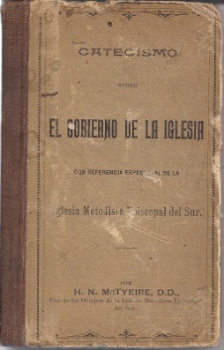
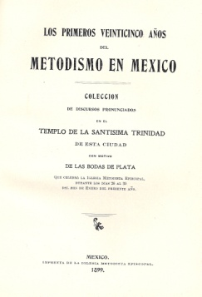
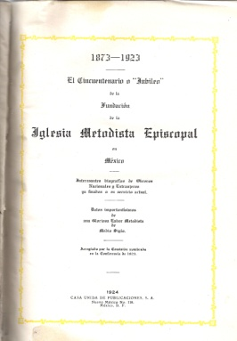
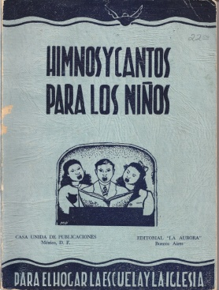
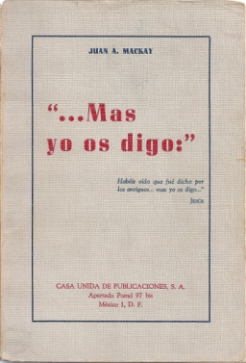
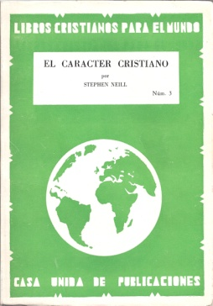
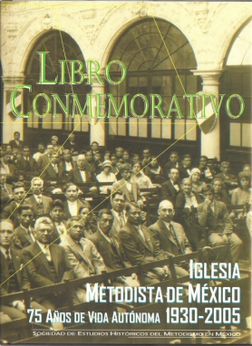
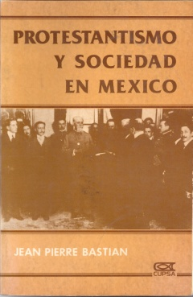
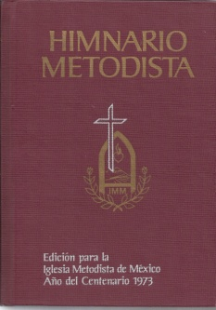

Algunas publicaciones

Slide 48

Aportación: apoyo a la difusión de la biblia
La IMMAR, así como todas las Iglesias Evangélicas, han apoyado de muy diversas maneras la difusión de las Sagradas Escrituras, a través de las Sociedades Bíblicas del mundo.

Slide 49
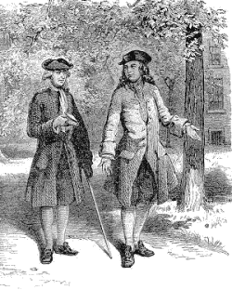
Ministerio laico
Dar un lugar a los laicos (hombres y mujeres) en la vida de la iglesia y desarrollo del movimiento, dio muestra una vez más del don de la organización que poseía Wesley. Se dio cuenta de la gran importancia que constituía el enorme potencial laico que tenía a su disposición para desarrollar la gran tarea.
La mayoría de los líderes de clase, los mayordomos que cuidaban los asuntos financieros, los predicadores, todos ellos eran laicos. Wesley reclutó a los predicadores laicos para extender el Evangelio por todos lados y a su vez les dio responsabilidades espirituales.

Slide 50
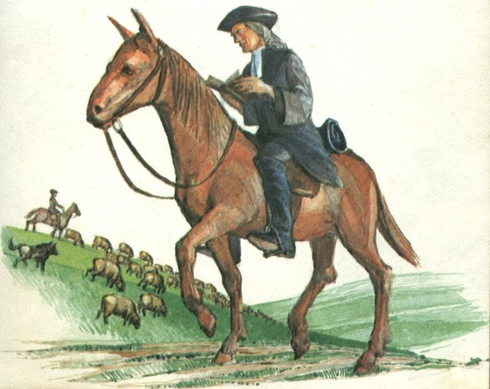
“El mundo es mi parroquia”

Slide 51

Visión amplia del Mundo
Desde que Juan Wesley estableció que el mundo era su parroquia, el mundo entero pasó a ser parte de la misión de la Iglesia Metodista.
Para realizar dicha misión es necesario tener una visión amplia del mundo en que vivimos. No estamos solos ni encerrados en las cuatro paredes del templo, estamos abiertos y expuestos a todo el acontecer cotidiano en la tierra.
Hay que saber interpretar los tiempos y la voluntad del Señor, darnos cuenta de lo que está sucediendo más allá de nuestros horizontes y tener una actitud de solidaridad evangélica con aquellos que sufren los efectos de la intolerancia racial, social y religiosa. Todos somos criaturas de Dios y él nos llama a ser prójimos y testigos de todas las gentes.

Slide 52

Algunos personajes metodistas contemporáneos

Slide 53
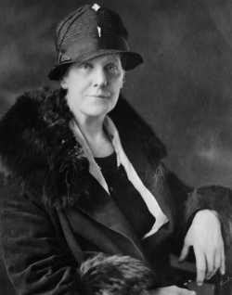
Anna Jarvis
Metodista norteamericana que instituyó en 1908, el 10 de Mayo como Día de la Madre, en la Iglesia Metodista Andrews, en Grafton, Filadelfia, en la que su madre había dado clases durante veinte años. Posteriormente, el gobernador de West Virginia, William E. Glasscock, emitió la proclama del día de la Madre en 1910. En 1912, en la Conferencia General Metodista en Minneapolis, MN, Anna fue reconocida como la fundadora del Día de la Madre, y el Presidente Woodrow Wilson en 1914 la aprobó a nivel nacional.

Slide 54
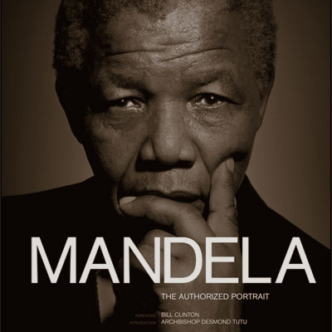
Nelson mandela
Mandela, un metodista que impactó al mundo
PREMIO NOBEL DE LA PAZ
En 1993, Mandela recibió el Premio Nobel de la Paz era "responsable de los cambios en las leyes contra la discriminación racial y social que mantenían a los negros y otros grupos sociales marginados en la sociedad"
Mandela es hoy el hombre más famoso de África, el que supo reconciliar a un inmenso país poblado por 45 millones de habitantes, el 75% negros y el 15% blancos.

Slide 55
Premio Mundial Metodista de la Paz, 2000
El Consejo Metodista Mundial en ceremonia, el 21 de septiembre, en la Catedral Metodista en Ciudad del Cabo; y con un impacto significativo en la política evangélica e internacional, con la participación de Sudáfrica, fue entregado a su ex presidente, el Dr. Nelson Mandela, el
Premio Mundial Metodista de la Paz, 2000"
Después de la ceremonia de premiación, Mandela dijo: "hemos recibido muchos premios incluyendo el Premio Nobel de la Paz, pero esto es muy especial para mí, es el premio otorgado por mi
Iglesia Metodista"

Slide 56
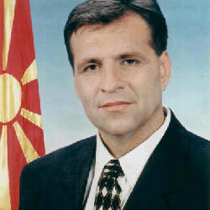
Boris Trajkovski
El presidente de la República de Macedonia, Boris Trajkovski, recibió en esa capital el Premio Mundial Metodista de la Paz, 2002, por sus esfuerzos e iniciativas para llevar la paz a la región de los Balcanes, ´por su coraje como líder y su influencia estabilizadora, por su consistente labor por un gobierno estable y por traer paz a una región conflictiva y como discípulo de Jesucristo'

Slide 57
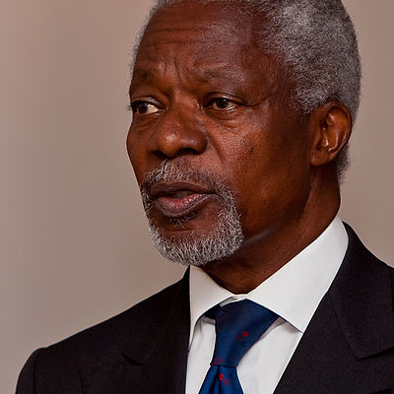
Kofi annan
Nacido el 8 de abril de 1938 es diplomático de Ghana que sirvió como el séptimo Secretario General de la Naciones Unidas a partir de enero 1, 1997 hasta diciembre 31, 2006,
Sus estudios elementales los realizó en escuelas metodistas: MacAlister College en St. Paul MN y Mfantsipim, en Cape Coast. Annan. dijo en una ocasión que en la escuela le enseñaron "que el sufrimiento en cualquier parte se refiere a las personas en todas partes".
En diciembre de 2001, Annan y las Naciones Unidas fueron galardonados conjuntamente con el Premio Nobel de la Paz , "por su trabajo por un mundo mejor organizado y más pacífico".

Slide 58
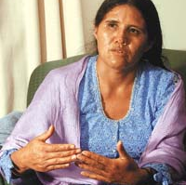
Casimira Rodríguez Romero
Trabajadora del hogar, boliviana, Casimira Rodríguez Romero, recibió el Premio Metodista Mundial de la Paz 2003. Ella empezó a asistir, los domingos, su día de descanso, a la Iglesia Metodista Emmanuel, de Cochabamba, lugar donde recibió clases de educación y costura. Este grupo se convirtió posteriormente en la Organización de Trabajadoras Domésticas y Casimira destacó como líder. Dos veces ha sido elegida secretaria general de la Federación Nacional de Trabajadoras Domésticas.
El año pasado, el Congreso de Bolivia aprobó una Ley de Trabajadores Domésticos, que llevaba diez años como proyecto. En su discusión intervino Casimira Rodríguez y las organizaciones de trabajadoras del hogar. Su vida ha sido dedicada a la búsqueda de la paz y la justicia; es un modelo para todos; este premio es un reconocimiento a su perseverancia en la lucha por la paz, la reconciliación y la justicia, frente a siglos de opresión.

Slide 59
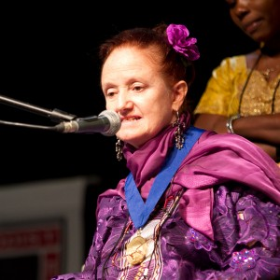
Rosalind Colwill
Una campeona de la atención de salud mental en Nigeria, recibió el Premio 2011 de la Paz Metodista, que le fue entregado en la Conferencia Mundial Metodista celebrado en Durban, de manos del Dr. John Barrett, el Presidente del Consejo Metodista Mundial.
Colwill sirve como trabajadora social en la misión de la Iglesia Metodista Británica en Nigeria. Ha trabajado con enfermos de lepra, de salud mental y discapacidades de aprendizaje. Ha recibido apoyo local e internacional para desarrollar un proyecto pionero en un pequeño pueblo, Itumbauzo, en el sureste de Nigeria, llamado "Amaudo" (Pueblo de la Paz), que comenzó en 1990.

Slide 60
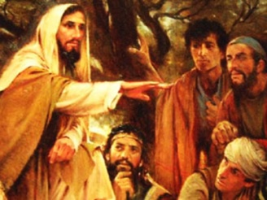
Palabra final
“Recorría Jesús todas las ciudades y aldeas, enseñando en las sinagogas de ellos, y predicando el evangelio del reino, y sanando toda enfermedad y toda dolencia en el pueblo. Y al ver a las multitudes, tuvo compasión de ellas; porque estaban desamparadas y dispersas como ovejas que no tienen pastor. Entonces dijo a sus discípulos: A la verdad la mies es mucha y los obreros pocos. Rogad, pues, al Señor de la mies, que envíe obreros a su mies” Mateo 9:37

Slide 61
F I N
Ediciones Mayalorca
Febrero 9, 2012

